Slide 1
Key

Slide 2
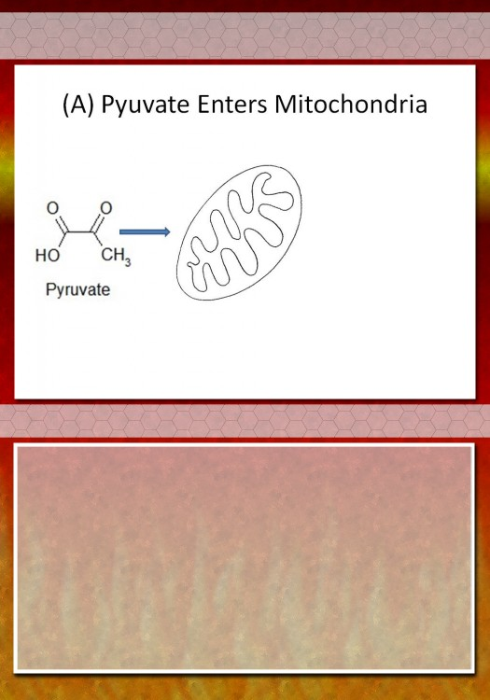
A
B

Slide 3
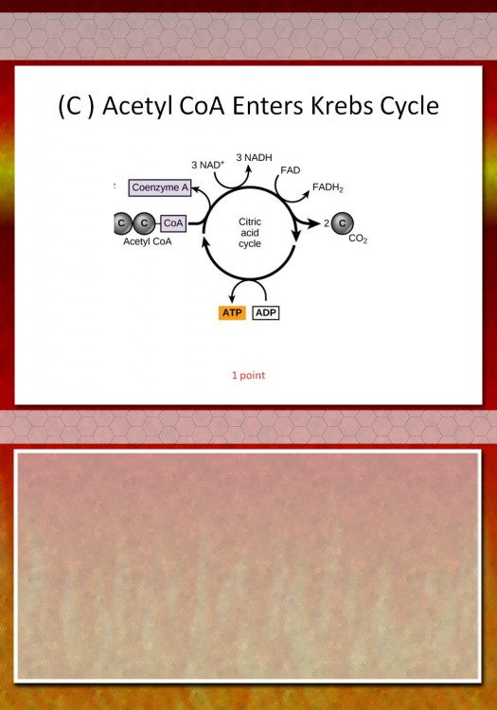
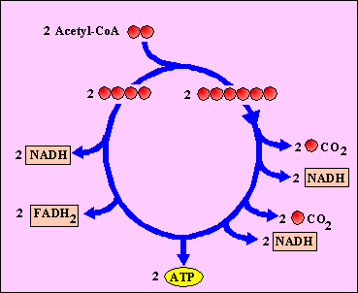
A C B

Slide 4
D A C B

Slide 5
D A C E B

Slide 6
D A C E B
F

Slide 7
D A C E G
B F

Slide 8
D H A C E
G B F

Slide 9
D H A C E
G I B F

